Slide 1
北京盈建科软件股份有限公司 (Beijing YJK Building Software Co., Ltd.)
基础常见问题
总部技术：王晓可
2022年11月

Slide 2
目录
1
桩反力小于柱底内力
6
CSFD求解方程组失败
2
柱墩顶配筋异常
7
防水板中单柱承台剪力设计值的计算
3
筏板厚度增加冲切系数变小
8
防水板中多簇墙下承台剪力设计值
的计算
4
筏板加厚区范围不同配筋差异大
9
基础拉梁内力与柱底力不符合
5
基本模型与防水板模型中独立基础配筋差异大
10
独立基础剪力设计值的计算

Slide 3
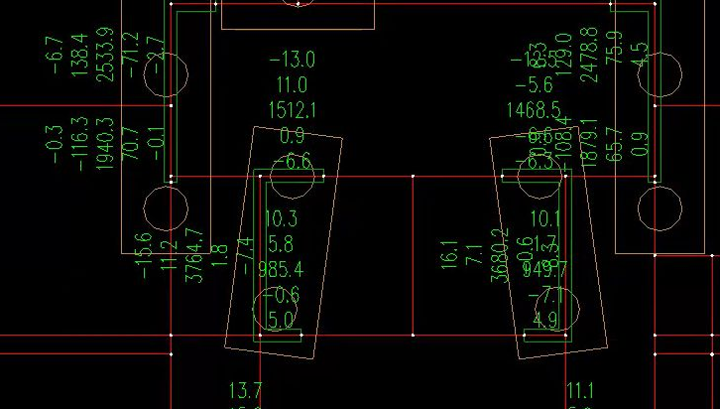
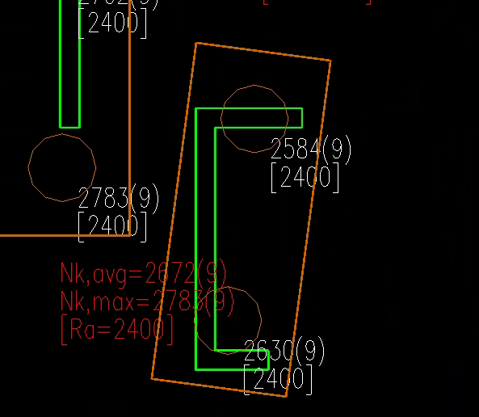
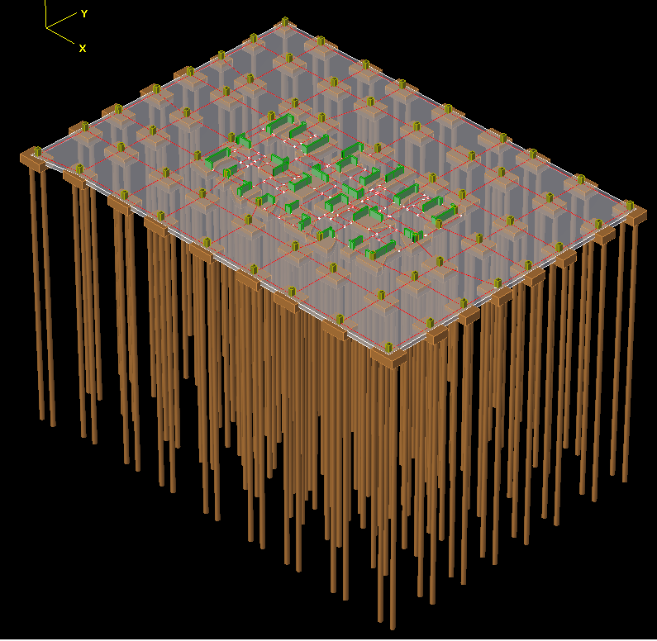
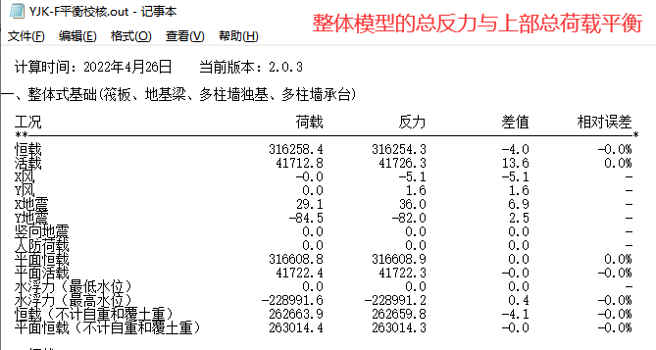
1 桩反力小于柱底内力
Q:桩反力小于柱底内力？
A:
分离式基础
反力与上部荷载就地平衡
（刚体基础和不连在一起的有限元基础）
有限元基础
整体协调受力
整体式基础
整体模型的反力与上部荷载平衡
（连在一起的有限元基础）
Notes:
用户经常问的问题，为什么上部荷载与桩反力不平衡。
202344-桩反力小于柱底内力——分离式基础，就地平衡，连在一起整体式基础，整体协调受力，不平衡。
对于刚体基础和不连在一起的有限元基础，桩反力与上部荷载就地平衡。对于连在一起的有限元基础，整体基础模型的桩反力与上部荷载是平衡的；但是，由于有限元基础整体协调受力，故桩反力与上部荷载不能就地平衡，即每一墙肢或柱下桩反力与上部荷载不平衡。

Slide 4
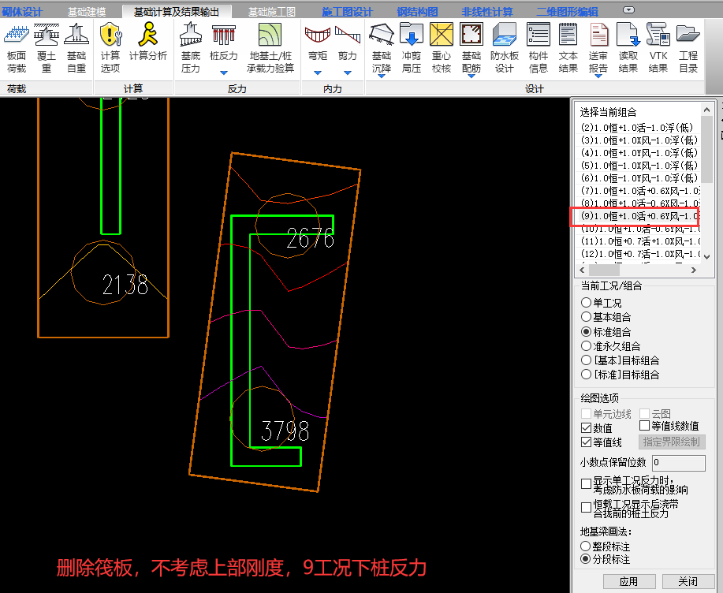
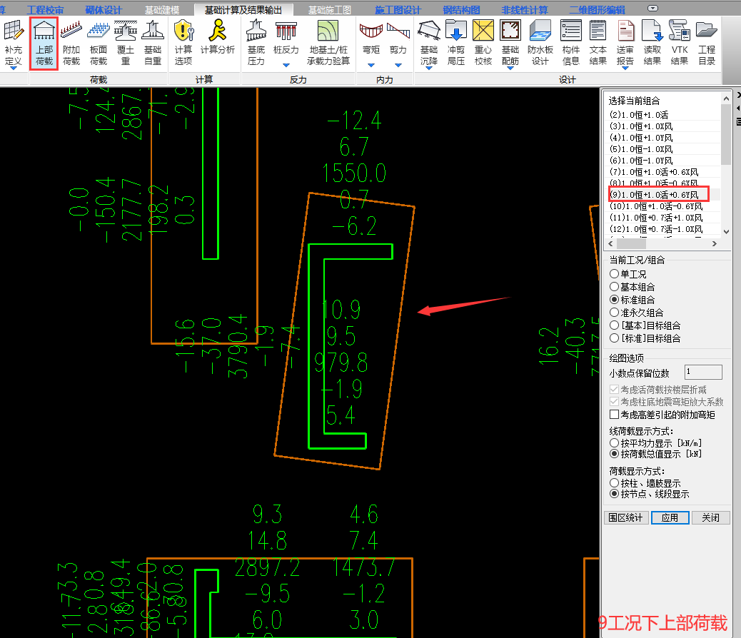
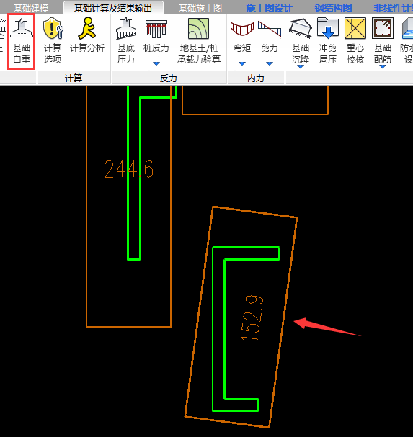
1 桩反力小于柱底内力
A:
删除筏板，
筏板使基础整体协调受力
上部荷载：1550+3790.4+979.8=6320.2 基础自重：152.9 上部荷载+基础自重=6320.2+152.9=6473.1
不考虑上部结构刚度，
考虑上部结构刚度对结构受力进行二次分配
桩反力：2676+3798=6474，
与上部荷载+基础自重一致。
桩反力
上部荷载
基础自重
Notes:
202344-桩反力小于柱底内力

Slide 5
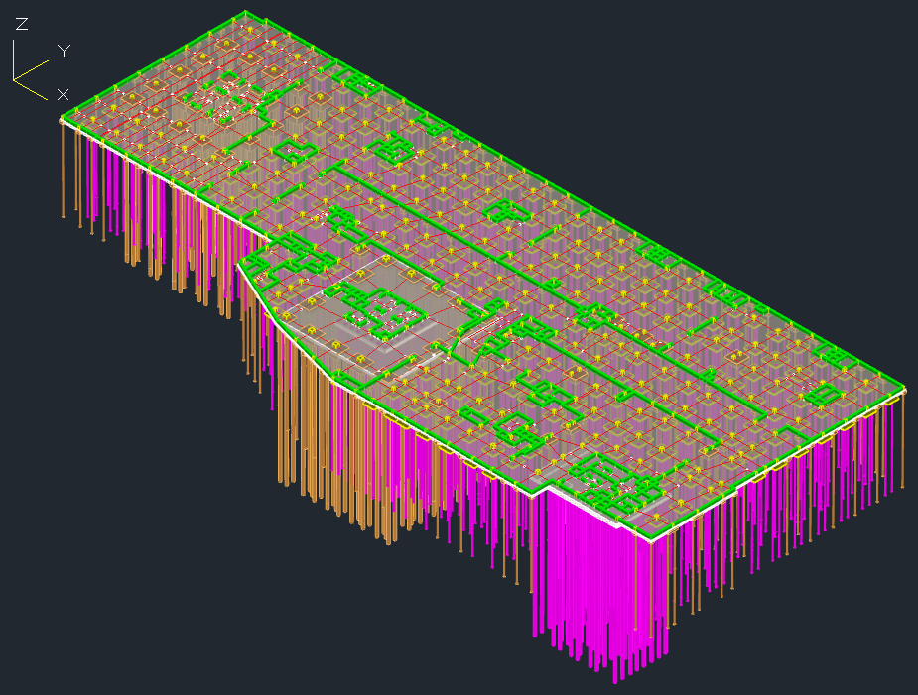
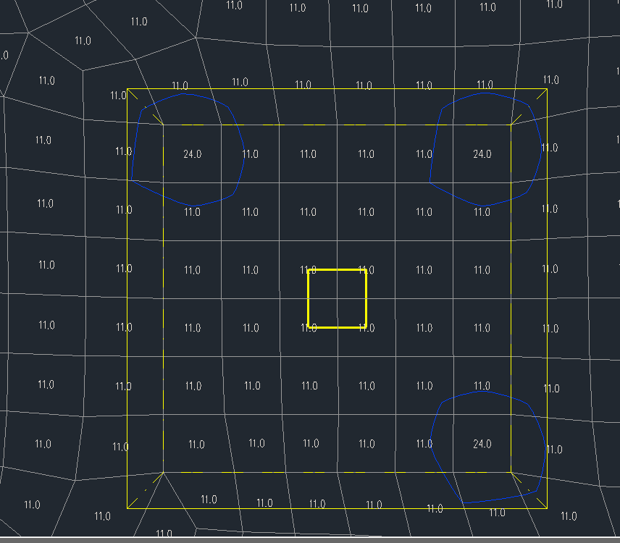
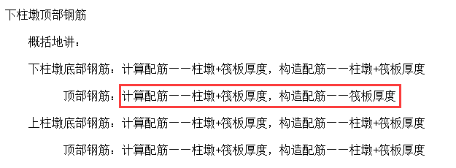
2 柱墩顶配筋异常
Q1:筏板厚550，筏板+下柱墩厚1200，最小配筋率0.2%，柱墩顶配筋值是24和11，550x1000x0.2%=11，为何有24的配筋面积?
A:
下柱墩上铁构造配筋时，厚度取为筏板厚度。
Notes:
166369当柱墩上铁构造配筋时，厚度取为筏板厚度。这是因为当下柱墩板顶上不存在负弯矩，下柱墩不对板顶抗弯提供任何作用，如果板顶位置按柱墩厚度执行构造配筋，有可能导致整体筏板顶筋实配钢筋值大大增加，不合理。程序按规范与图集要求，筏板板顶钢筋全部拉通。

Slide 6
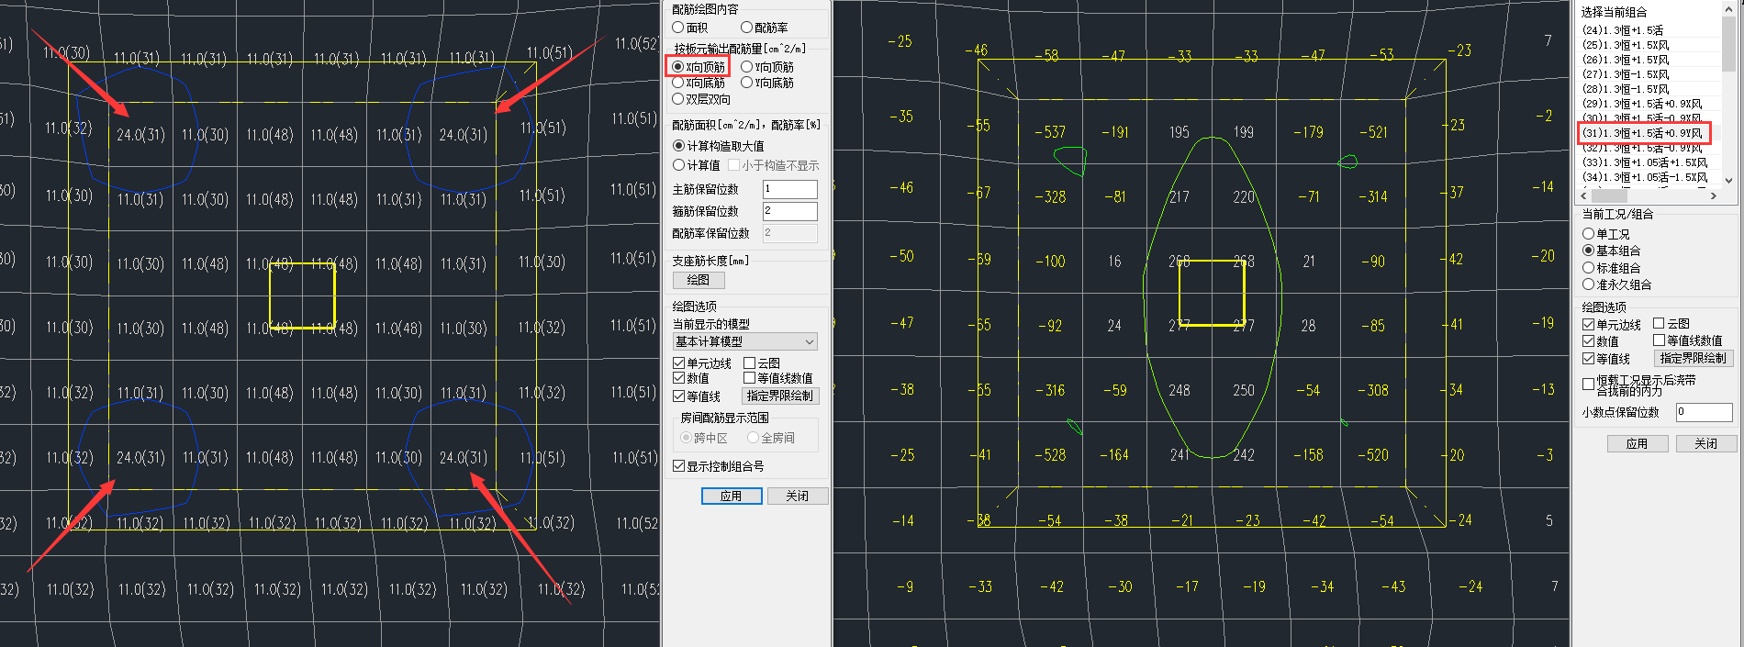
2 柱墩顶配筋异常
Q2:为什么柱墩负弯矩的范围与配筋面积中受拉构造钢筋范围不一致？
A:
部分柱墩上铁出现负弯矩，上铁受拉，所以按柱墩+筏板总厚度计算构造钢筋，
如下：筏板厚550，柱墩高650， 柱墩上铁受压时构造钢筋：550x0.2%x1000=11cm2 柱墩上铁受拉时构造钢筋：（550+650）x0.2%x1000=24cm2
当下柱墩上铁受拉时，
软件规则：
负弯矩计算的面积值<用筏板厚度的构造值， 取筏板厚度的构造值；
负弯矩计算的面积值
>筏板厚度的构造值
取筏板+柱墩厚度的构造值。
<筏板+柱墩厚度的构造值，
Notes:
202344-当下柱墩上铁受拉时，如果负弯矩计算的面积值小于用筏板厚度的构造值，取筏板厚度的构造值；如果负弯矩计算的面积值大于筏板厚度的构造值小于筏板+柱墩厚度的构造值，则取筏板+柱墩厚度的构造值。
截图中，只有柱墩四角处负弯矩计算面积大于筏板厚度构造值，小于筏板+柱墩厚度的构造值，所以只有四角处是24cm2，其余小于筏板厚度构造值的负弯矩处，按筏板厚度构造值11cm2。

Slide 7
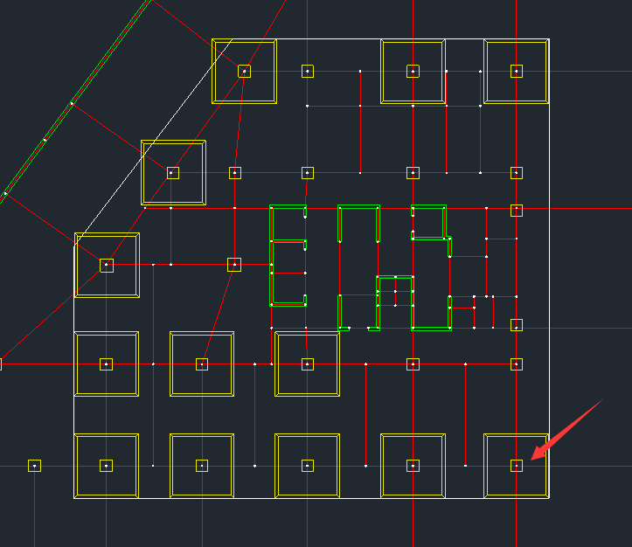
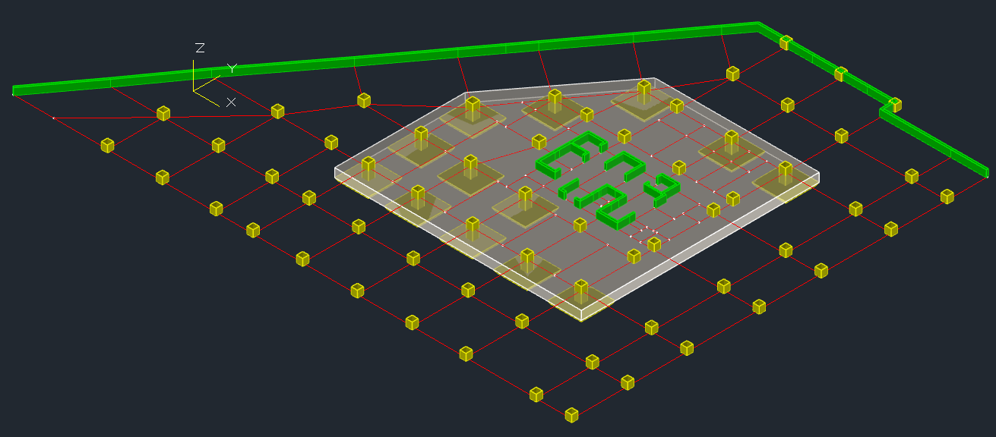
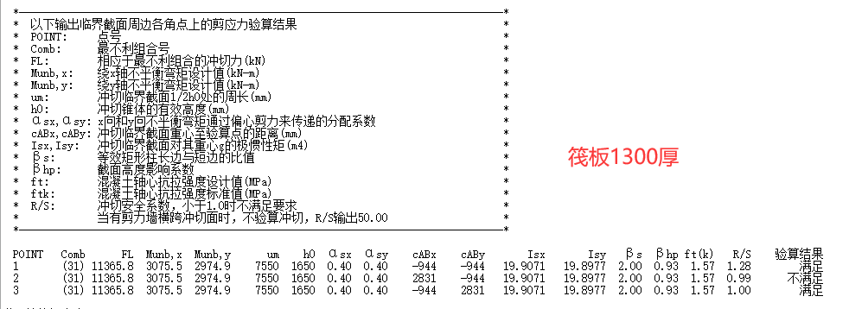
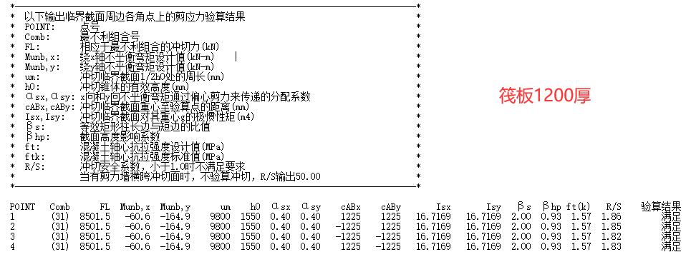
3 筏板厚度增加冲切系数变小
Q:增加筏板厚度冲切系数变小？
A:
《地规》附录p.0.1条
Notes:
208256

Slide 8
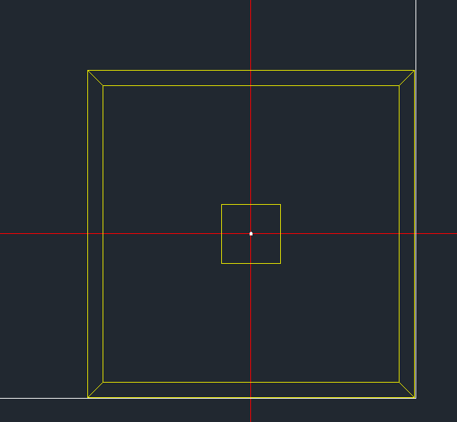
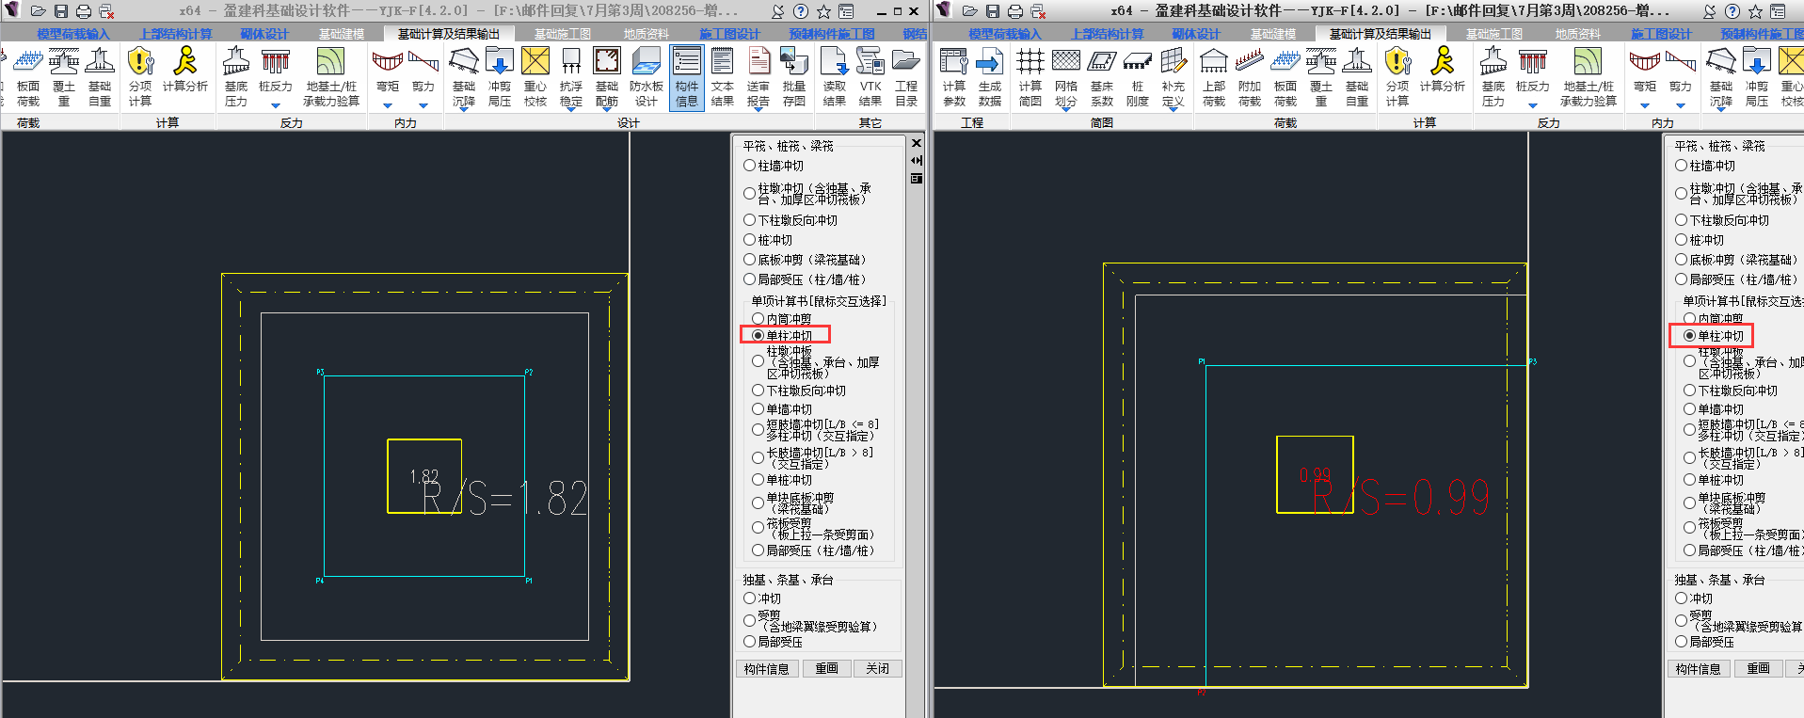
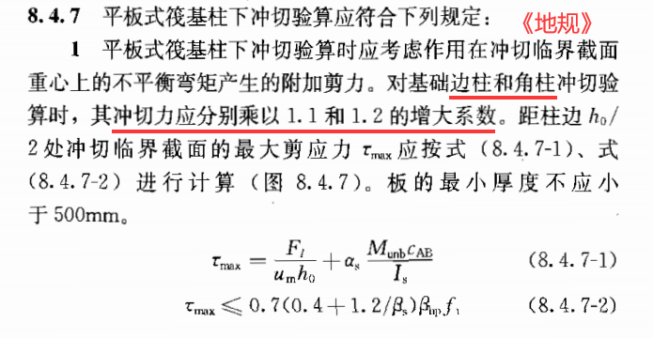
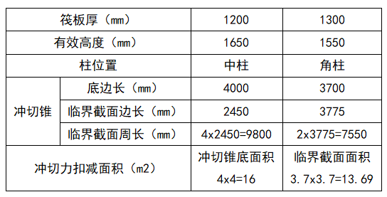
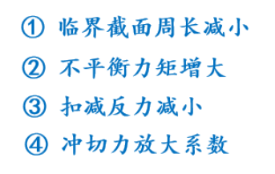
3 筏板厚度增加冲切系数变小
A:
1200厚
1300厚
2050
2050
悬挑边X=Y=2050,
柱900x900，
筏板厚度1300、1200，柱墩400厚，
对应有效高度分别为1650、1550。
边角柱位置的柱墙冲切
更不利的几方面：
根据《地规》附录p.0.1条，
筏板厚度1300：2050<h0+0.5bc=1650+0.5x900=2100，按角柱考虑；
筏板厚度1200：2050>h0+0.5bc=1550+0.5x900=2000，按中柱考虑；
Notes:
208256

Slide 9
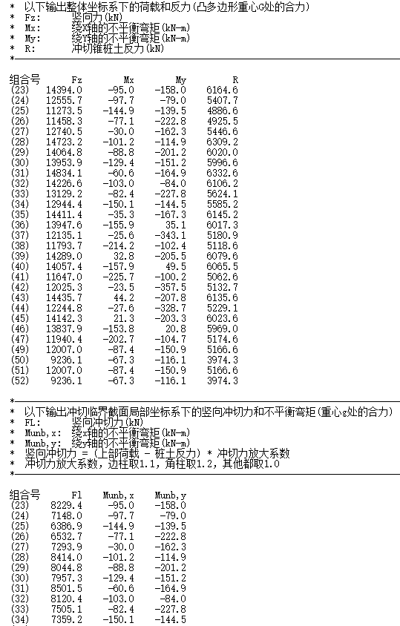
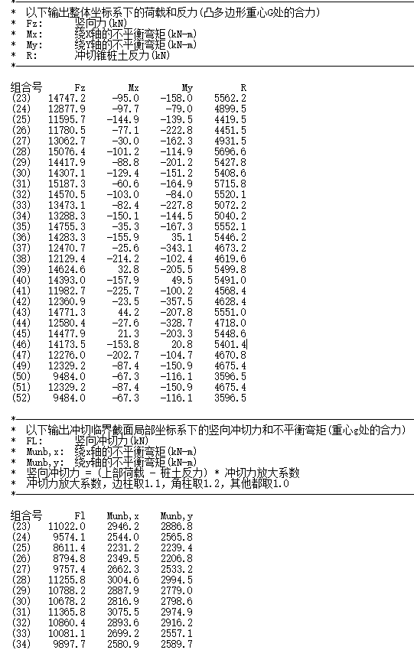
3 筏板厚度增加冲切系数变小
A:
角柱
扣减反力：减小
冲切力：放大系数1.2
不平衡弯矩：增加
按中柱
按角柱
14834.1-6332.6=8501.5
(15187.3-5715.8)x1.2=11365.8
Notes:
208256

Slide 10
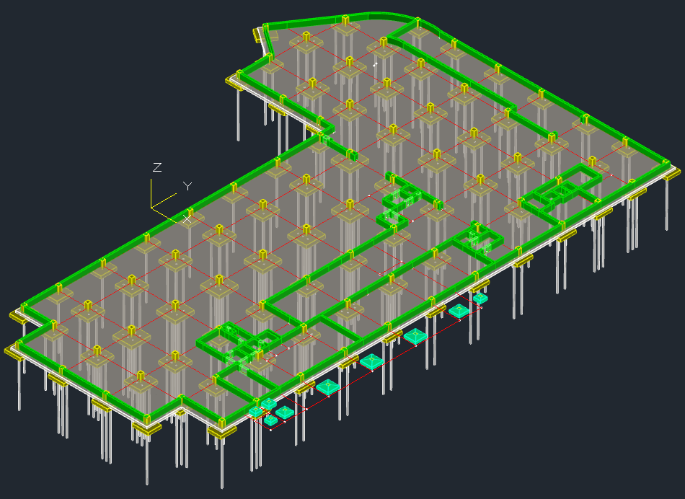
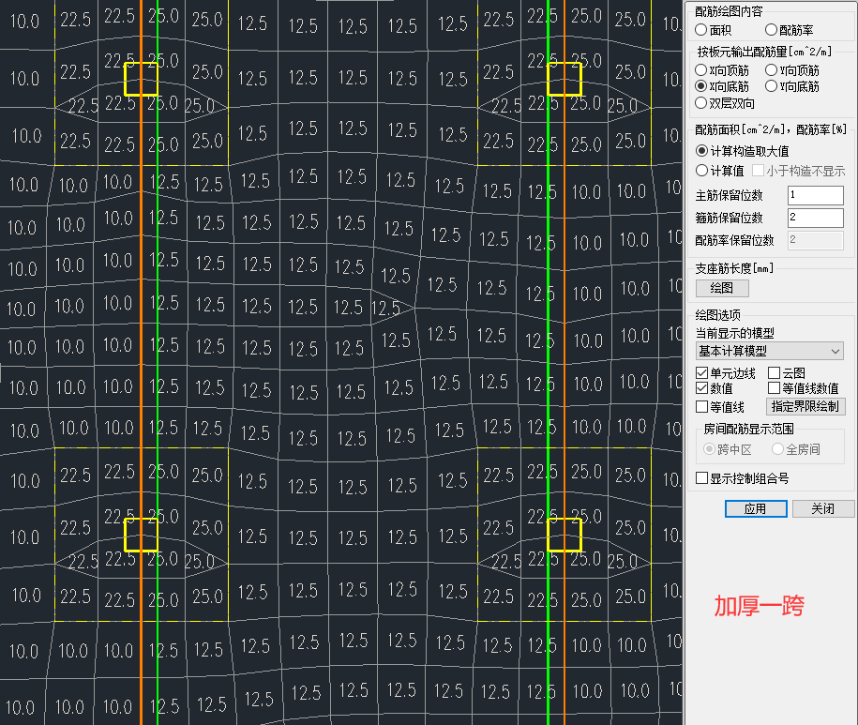
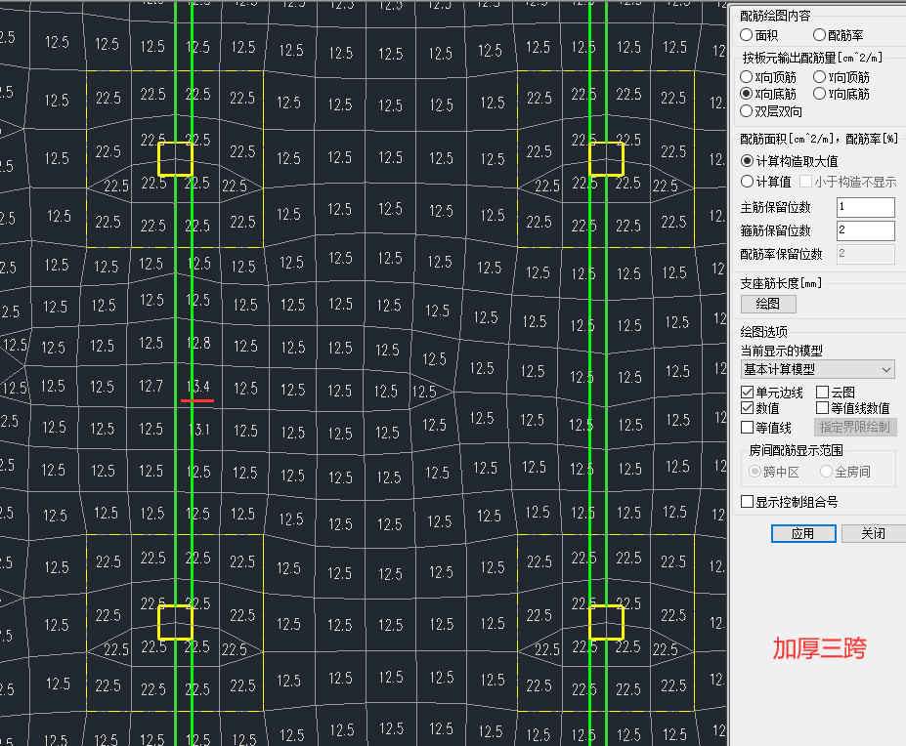
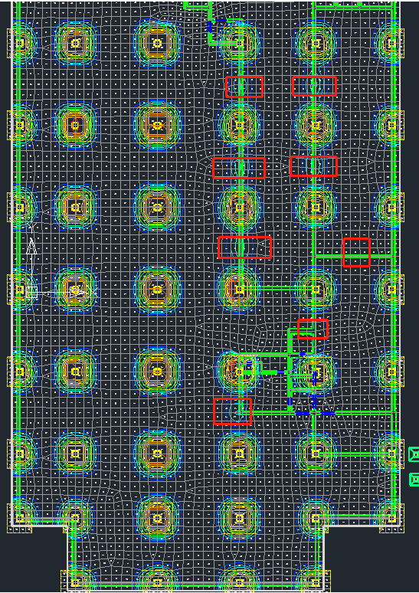
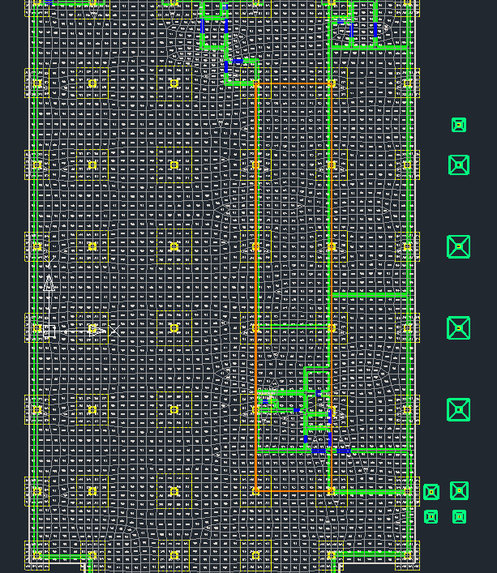
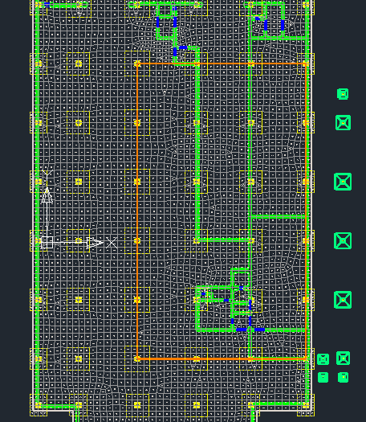
4 筏板加厚区范围不同配筋差异大
A:上部结构布置修改，原施工图墙下配筋不够，图片中已圈出超限位置：
模型1加厚一跨，模型2加厚三跨， 计算结果差异很大，加厚三跨配筋大小没有
减少很多，而加厚一跨的配筋比原来小了很多？（原筏板厚400，加厚100）
模型1
模型2
Notes:
207378

Slide 11
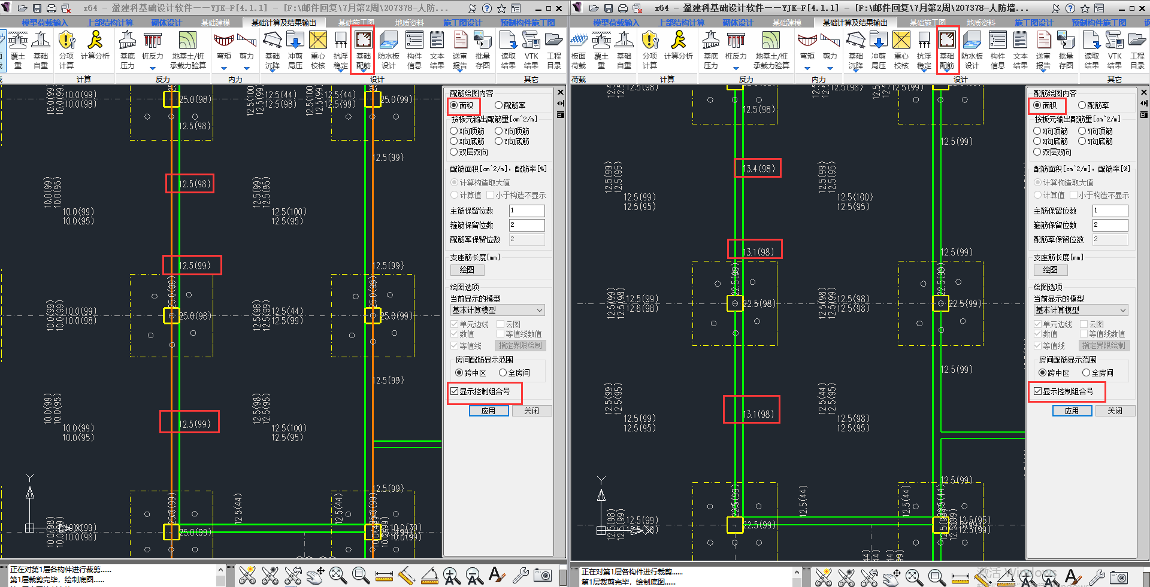
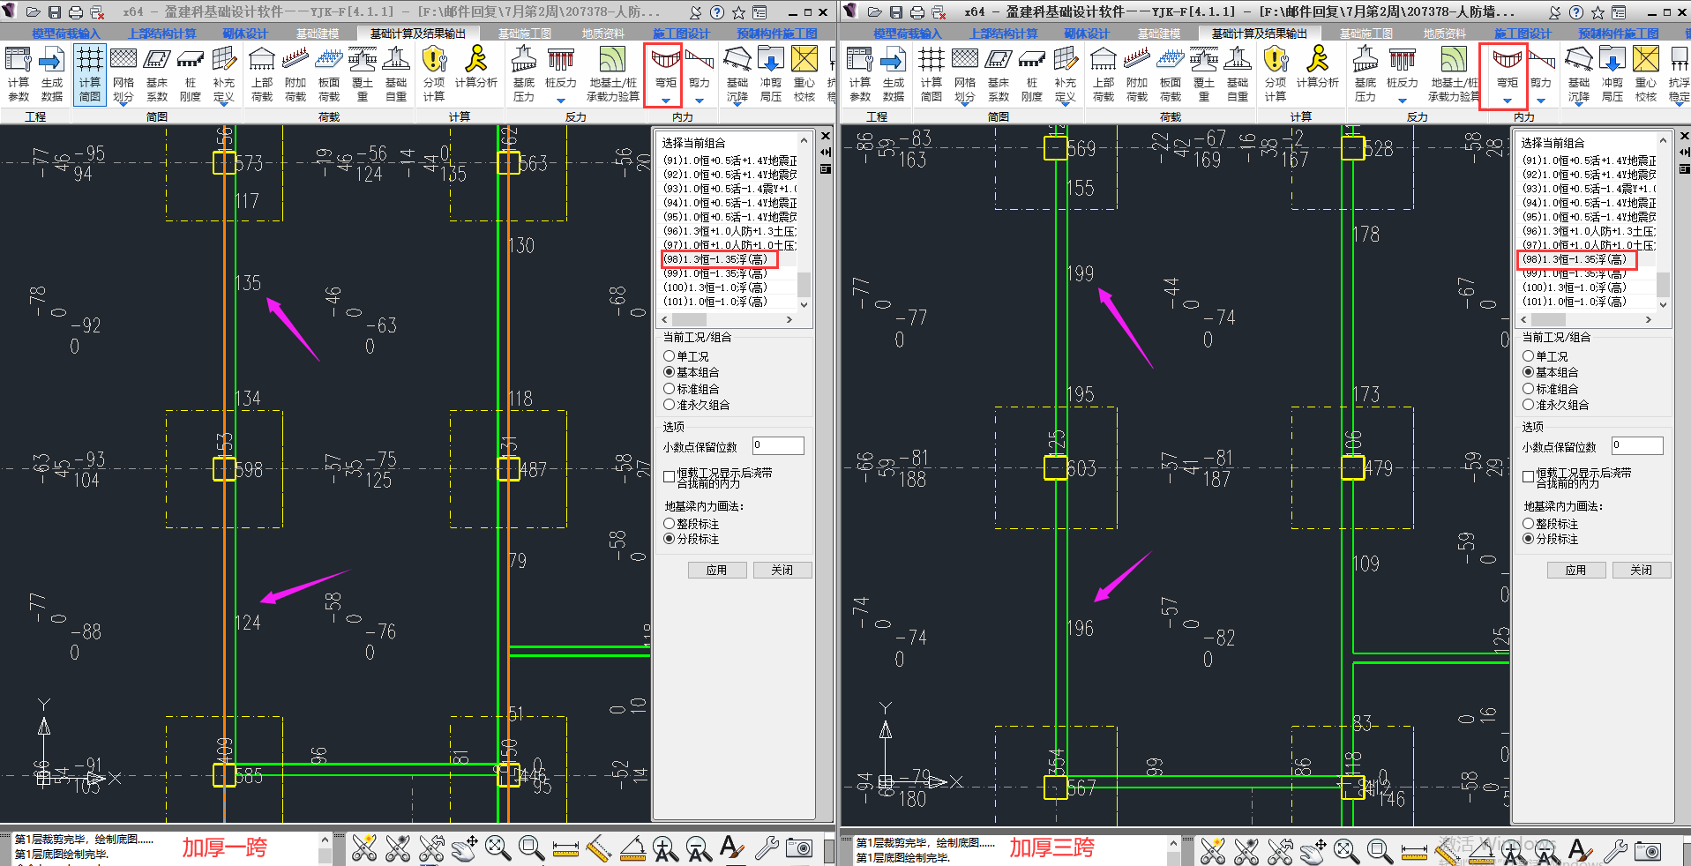
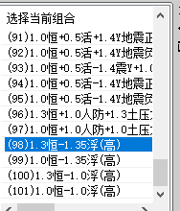
4 筏板加厚区范围不同配筋差异大
A:
模型1的弯矩均小于模型2的弯矩，
故对应的配筋面积是模型1小于模型2。
Notes:
207378模型1的弯矩均小于模型2的弯矩，故对应的配筋面积是模型1小于模型2。

Slide 12
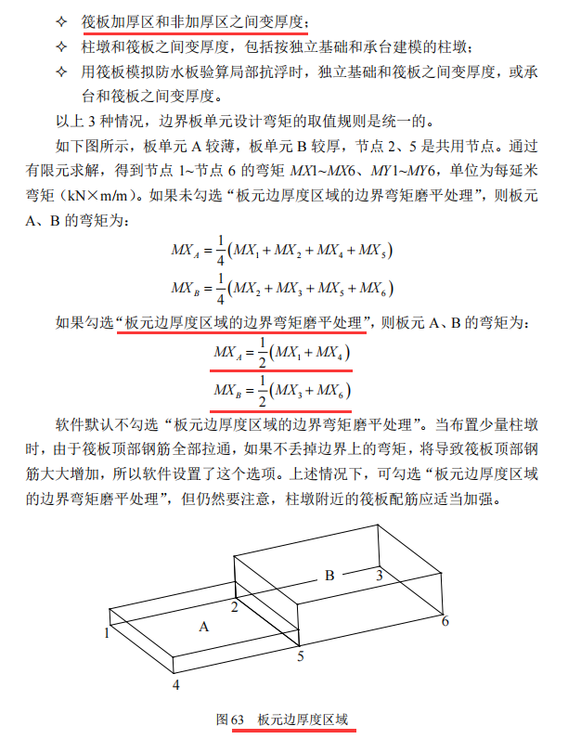
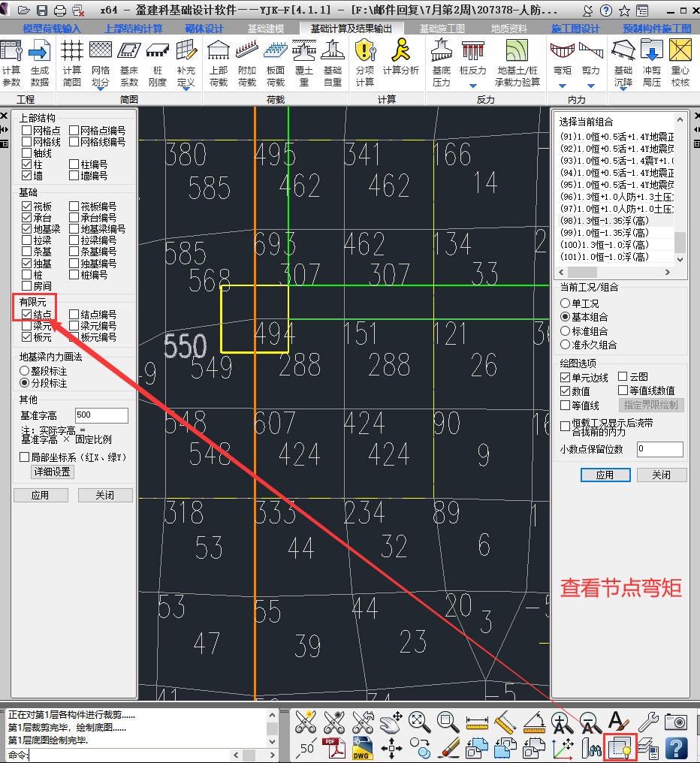
4 筏板加厚区范围不同配筋差异大
A:勾选了“板元变厚度区域的边界弯矩磨平处理”、
板元弯距取节点最大值(不勾选取平均值)
Notes:
207378

Slide 13
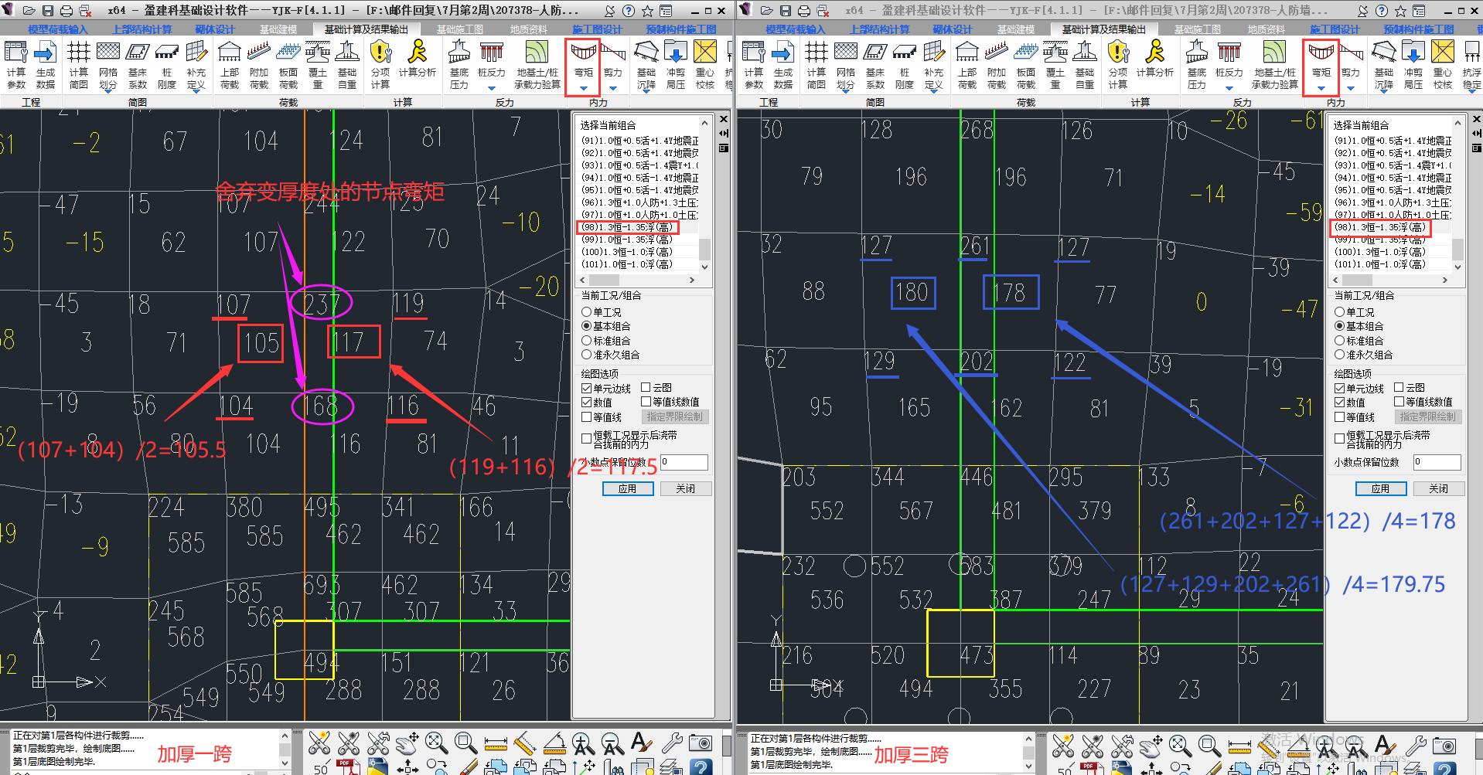
4 筏板加厚区范围不同配筋差异大
A:
勾选“板元变厚度区域的边界弯矩磨平处理”，
舍弃了变厚度位置处的节点弯矩值，故单元弯矩平均值模型1小于模型2。
Notes:
207378和模型1相比，模型2的弯矩大，是由于模型1中墙体处于变厚度处，勾选梁“板元变厚度区域的边界弯矩磨平处理”（此参数详最后面的截图介绍），舍弃了变厚度位置处的节点弯矩值，故单元平均值交模型2小。

Slide 14
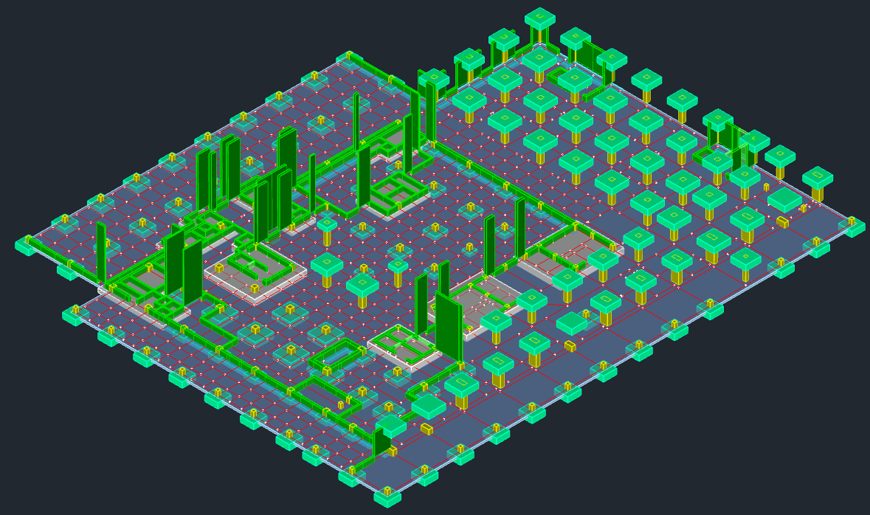
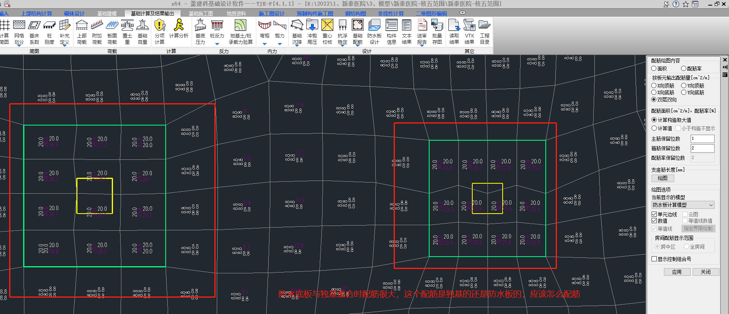
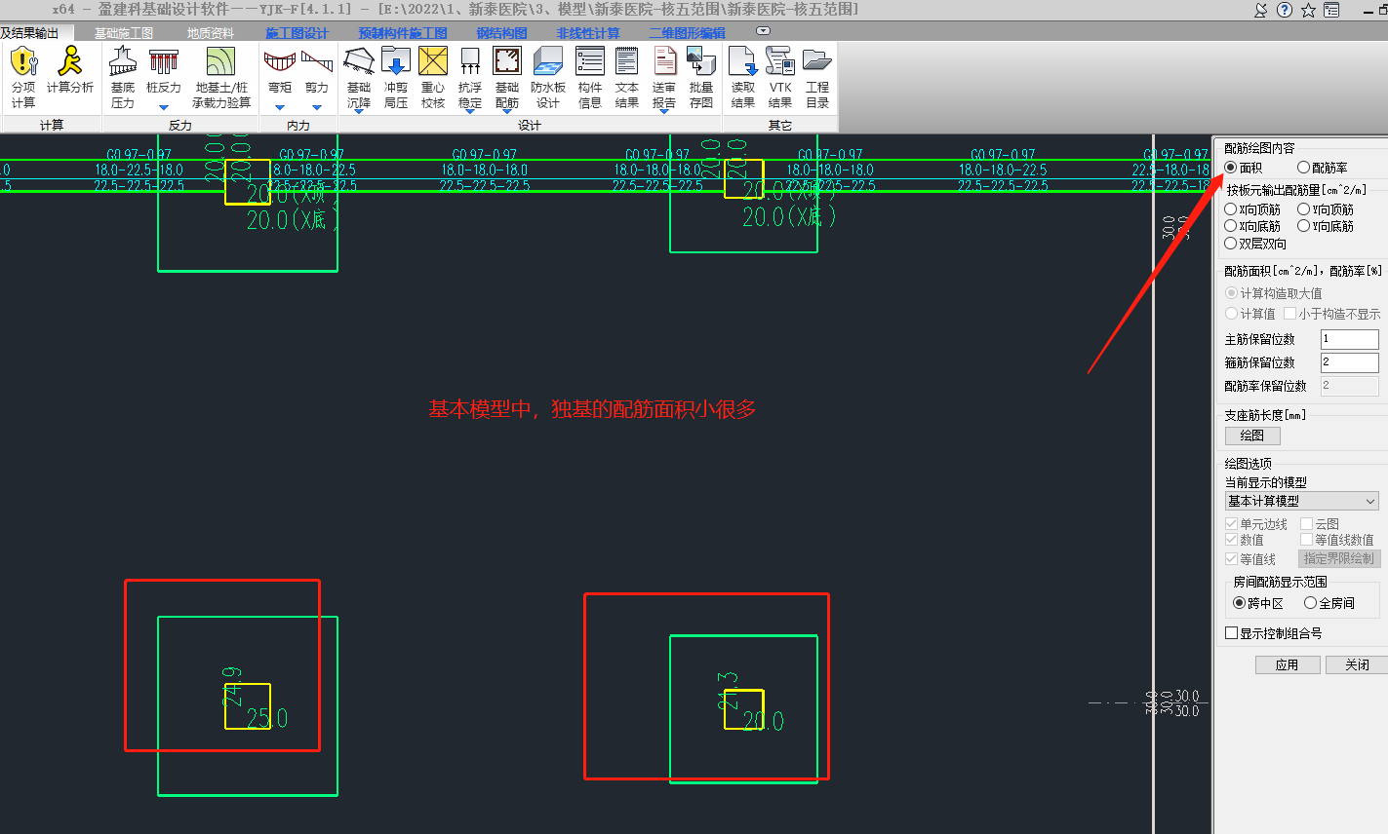
5 基本模型与防水板模型中独立基础配筋差异大
Q:独基加防水板模型，基本模型中的独基配筋与防水板中独基
配筋相差很多
防水板中：x36.1 x25.6
y25.4 y34.2
Notes:
202592

Slide 15
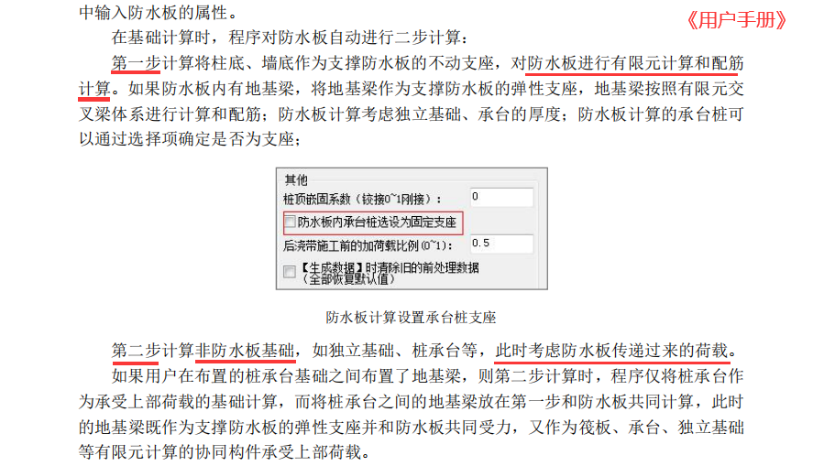
5 基本模型与防水板模型中独立基础配筋差异大
A:
防水板分两步进行计算，先算防水板有限元计算和配筋计算；
再计算独立基础或承台，考虑防水板传递过来的荷载。
所以独立基础的配筋以基本模型中为准。
Notes:
202592-防水板分两步进行计算，先算防水板有限元计算和配筋计算；再计算独立基础或承台，考虑防水板传递过来的荷载。所以独立基础的配筋以基本模型中为准。
基本模型与防水板模型中，独立基础处配筋不一致处，在防水板模型中有人防荷载，且人防荷载起控制作用。人防荷载作用在防水板上，查看参数设置，未勾选“防水板荷载所有组合都传递到基础”，则值只传递高水组合，人防等其余防水板上荷载未传递到基础，故基本模型中独立基础配筋小于防水板模型中独立基础配筋。

Slide 16
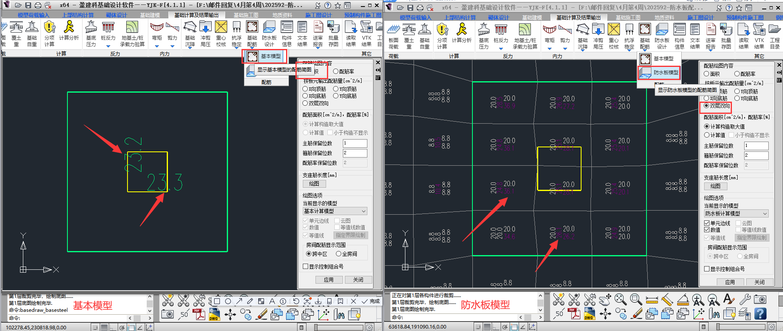
5 基本模型与防水板模型中独立基础配筋差异大
防水板模型，人防荷载起控制作用。
A:
未勾选“防水板荷载所有组合都传递到基础”，
则值只传递高水组合，人防等其余防水板上荷载未传递到基础，
故基本模型中独立基础配筋小于防水板模型中独立基础配筋。
防水板中的单柱下承台剪力设计值：
取隔离体中桩反力之和与防水板中剪力单元求得剪力（单元剪力最大值x宽度）的较大值。
Notes:
202592基本模型与防水板模型中，独立基础处配筋不一致处，在防水板模型中有人防荷载，且人防荷载起控制作用。人防荷载作用在防水板上，查看参数设置，未勾选“防水板荷载所有组合都传递到基础”，则值只传递高水组合，人防等其余防水板上荷载未传递到基础，故基本模型中独立基础配筋小于防水板模型中独立基础配筋。

Slide 17
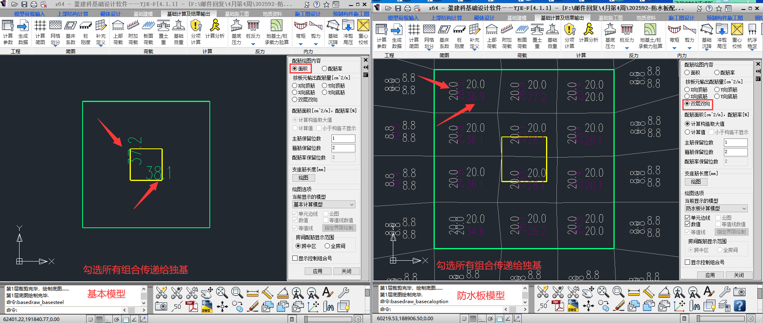
5 基本模型与防水板模型中独立基础配筋差异大
A:
勾选“防水板荷载所有组合都传递到基础”后，所有组合都传递给独立基础，基本模型中独立基础的配筋大于防水板中的配筋
Notes:
202592勾选“防水板荷载所有组合都传递到基础”后，所有组合都传递给独立基础，基本模型中独立基础的配筋大于防水板中的配筋

Slide 18
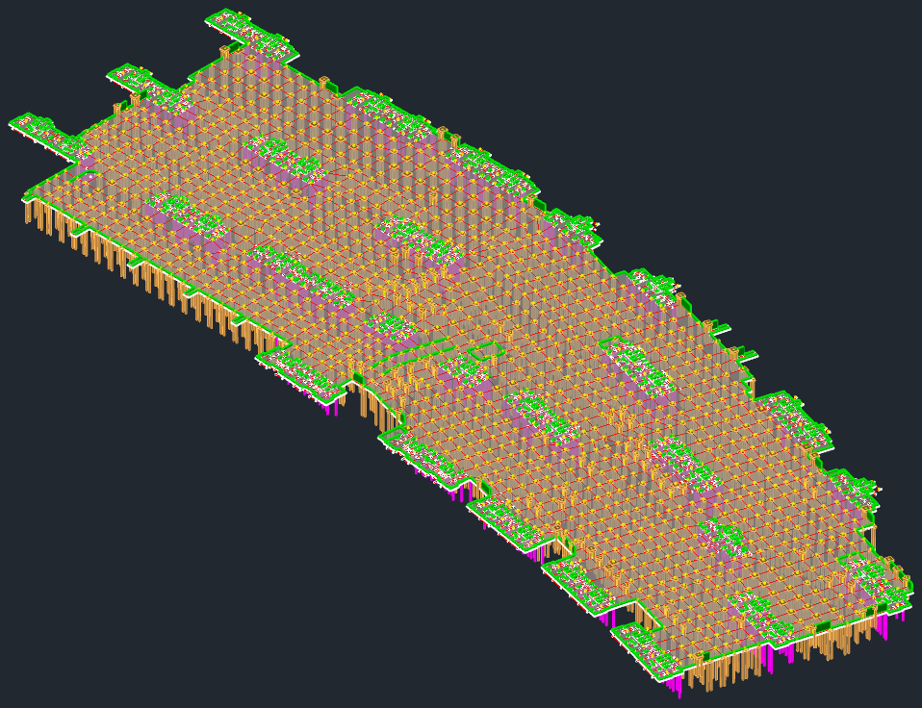
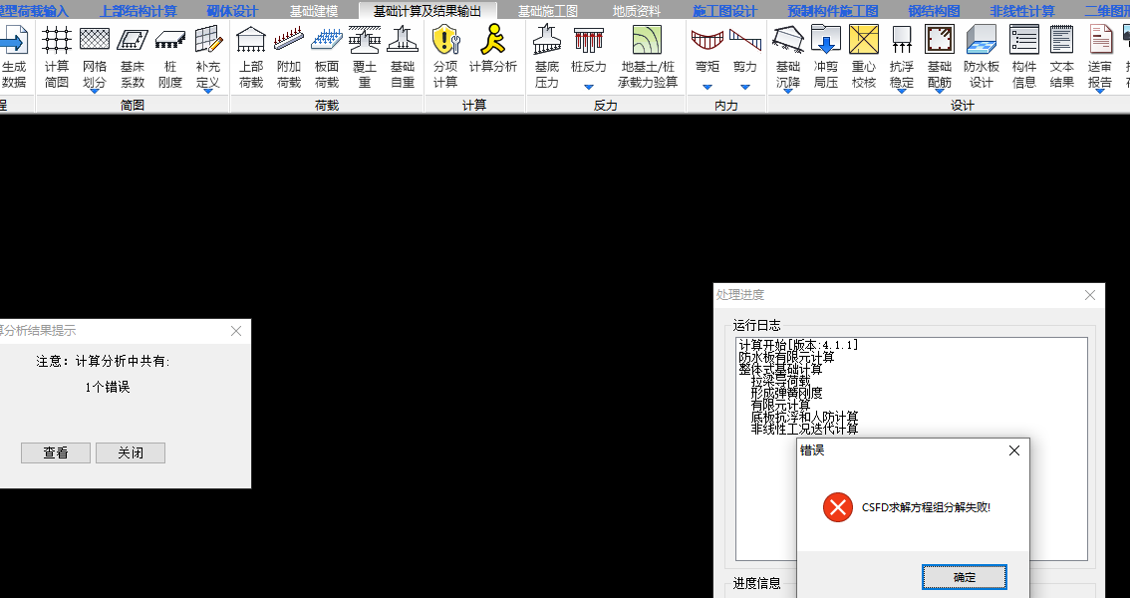
6 CSFD求解方程组失败
Q:基础计算结果中基础配筋未显示承台结果，计算用时2个小时以上，
提示如下错误：CSFD求解方程组失败。
A:
关于耗时
模型体量较大，平面尺寸大概500mx200m
没有勾选“基本组合高水归并”，计算能够完成，计算耗时2小时24分，
高水的全工况组合，非线性工况数量增加，
非线性迭代耗时较长。
勾选“基本组合高水归并”，耗时1小时15分
关于CSFD求解方程组失败
网格划分改为2m，也能缩短计算时长
不考虑上部刚度
修改有限元计算内存
将未布置基础的柱布置上基础
降低水位
尝试方法：
均无效
Notes:
201649

Slide 19
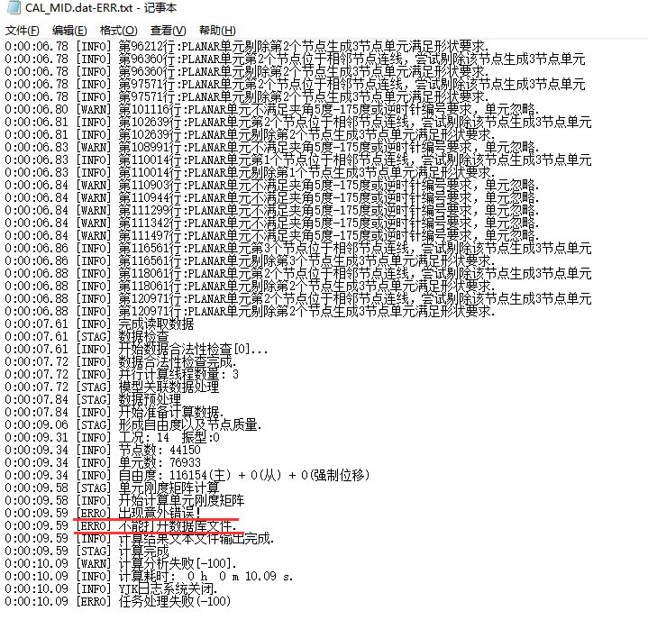
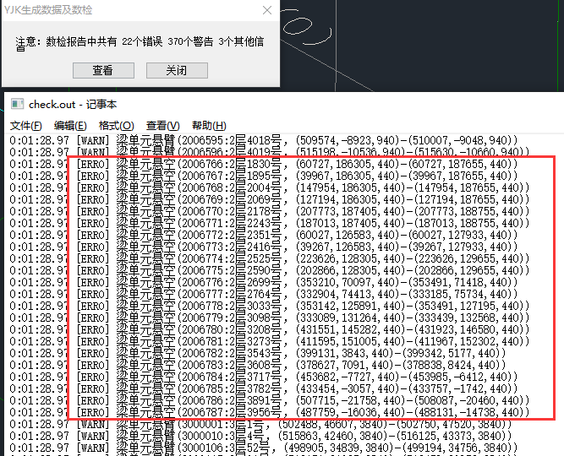
6 CSFD求解方程组失败
A:
关于CSFD求解方程组失败
查看非线性计算文件FeaNonLCal_MID.dat-ERR，没有进行非线性迭代，计算就中止；
上部结构数据检查，出错“[ERROR]梁单元悬空”。
查看计算过程文件CAL_MID.dat-ERR，出错；
Notes:
201649查看非线性计算文件，没有进行非线性迭代，计算就中止了。查看计算过程文件CAL_MID.dat-ERR，有两个错误“[ERROR]出现错误！[ERROR]不能打开数据库文件!”推测是读取上部结构数据出错，返回到建模中，修复模型、清理多余构件和荷载，模型退出正常，无错误；数检出现了错误“[ERROR]梁单元悬空”，在轴测简图中查找出现悬空的梁单元，

Slide 20
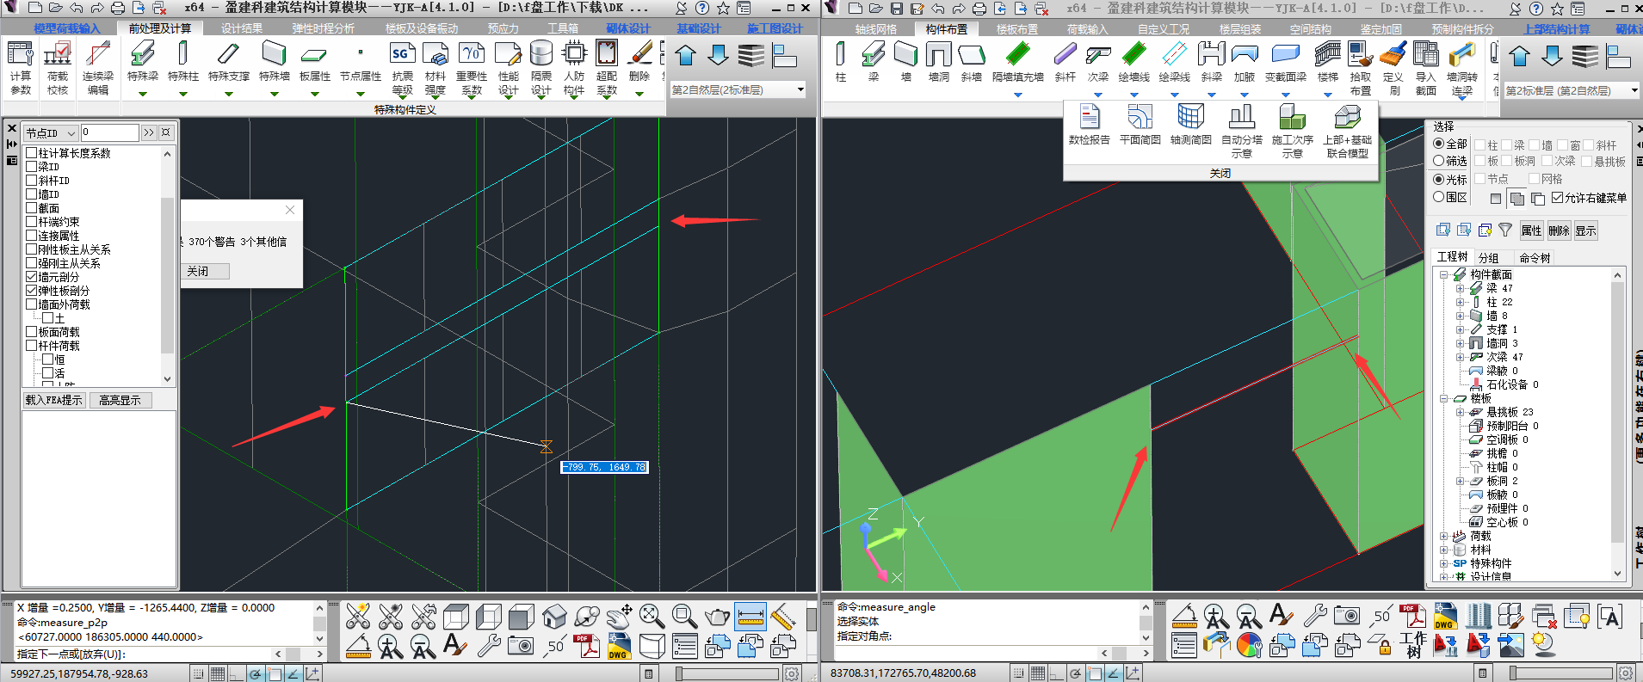
6 CSFD求解方程组失败
A:
轴测简图，双层连梁中第二层连梁显示悬空，与两边的墙未连接。
返回建模中，删除第二层连梁，数检正常，上部计算正常完成，基础计算也能正常完成。
Notes:
201649在轴测简图中查找出现悬空的梁单元，发现是双层连梁中第二层连梁显示悬空，与两边的墙未连接。返回建模中，删除第二层连梁，数检正常，上部计算正常完成，基础计算也能正常完成。承台配筋能正常显示。

Slide 21
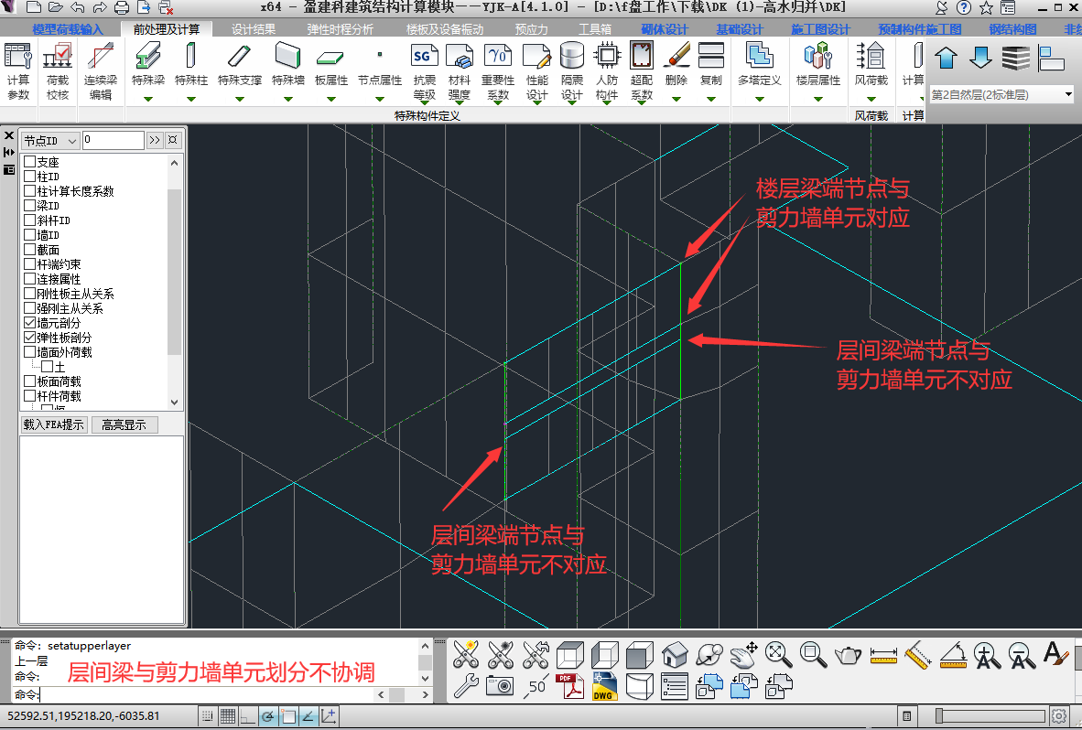
6 CSFD求解方程组失败
A:
层间梁悬空的原因：层间梁位置与剪力墙无法协调导致的。在层间梁位置对应的剪力墙没有网格节点，即出口节点没协调上。壳元梁上下节点都应该对应墙的网格节点，如下截图中的楼层梁。
解决办法是：加密网格；或者修改层间梁的标高，层间梁设置在墙元网格划分的尺寸倍数上。
Notes:
双层梁中的第二道梁（层间梁）悬空，是因为层间梁位置与剪力墙无法协调导致的。最简单的判断就是看网格划分，在层间梁位置对应的剪力墙没有网格节点，即出口节点没协调上。正常来讲，壳元梁上下节点都应该对应墙的网格节点，如下截图中的楼层梁。

Slide 22
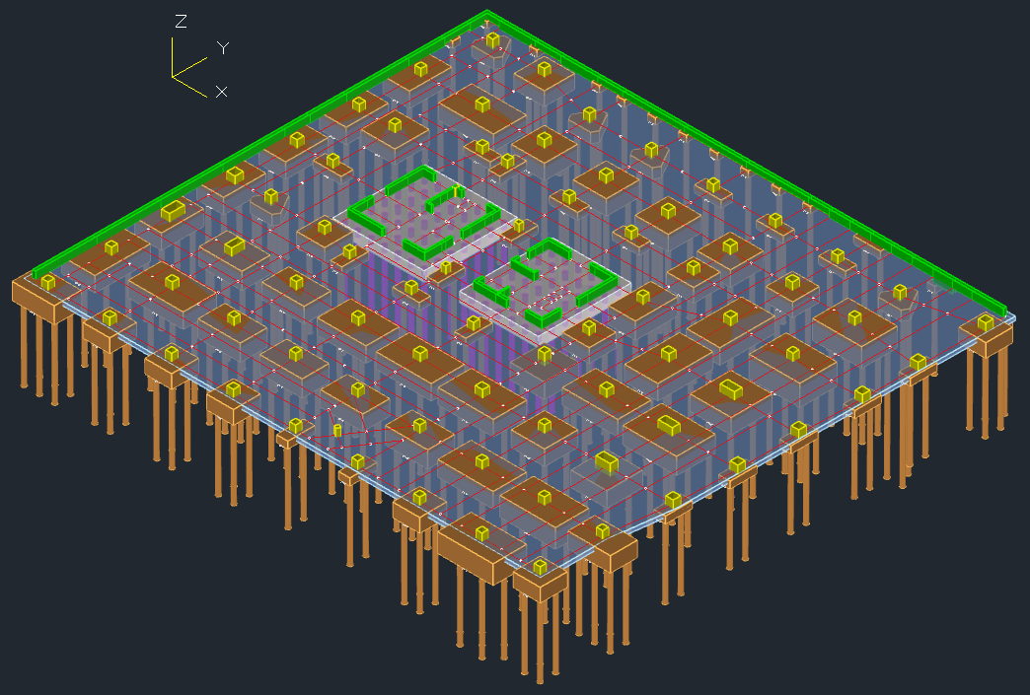
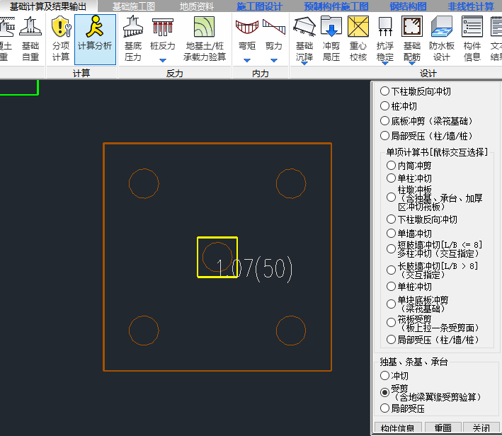
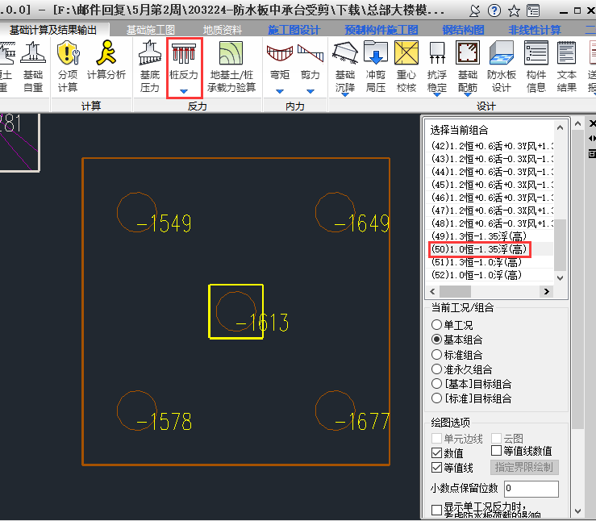
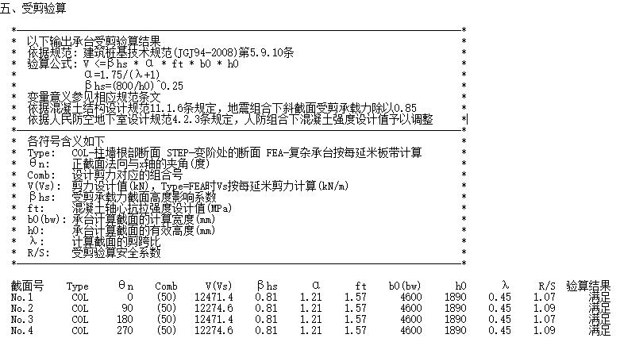
7 防水板中单柱承台剪力设计值的计算
Q1:桩基承台+防水板，单柱承台受剪验算时，剪力设计值远大于桩反力之和？
A:
高水工况控制
防水板中的单柱下承台剪力设计值：
取隔离体中桩反力之和与防水板中剪力单元求得剪力（单元剪力最大值x宽度）的较大值。
隔离体：VS=1649+1677=3326
防水板：VS=1.1x（2465x4.6）=12472.9
Notes:
203224

Slide 23
7 防水板中单柱承台剪力设计值的计算
Q1:桩基承台+防水板，单柱承台受剪验算时，剪力值设计值远大于桩反力之和？
A:
非高水工况控制
防水板中的单柱下承台剪力设计值：
取隔离体中桩反力之和
隔离体：VS=981+925=1906
与计算书一致。
Notes:
203224

Slide 24
8 防水板中多簇墙下承台剪力设计值
Q:防水板中多簇墙下承台剪力设计值如何计算？
计算类型：FEA，即：计算两个截面，分别为x、y向剪力，每个方向按剪力最大的单元确定受剪面，
剪力设计值取自板单元为每延米剪力。
计算原则：取基本模型中剪力设计值与防水板中剪力设计值绝对值的叠加。
基本模型中剪力设计值：最大单元剪力处确定计算截面，进行内力积分，
对计算截面穿过的所有单元剪力进行矩形积分，得到每延米剪力设计值（kN/m）。
防水板中剪力设计值：最大单元剪力（kN/m）即为计算类型是FEA的承台防水板中剪力设计值。
案例
Notes:
208097

Slide 25
8 防水板中多簇墙下承台剪力设计值
VX求解
防水板中最大的剪力单元为1231kN/m，即为防水板中剪力设计值。
基本模型中的剪力设计值为699.59kN/m。
剪力设计值
Vx=（1231+699.59）x1.05=1930.59x1.05=2027.119kN/m， 与计算结果2029一致。

Slide 26
8 防水板中多簇墙下承台剪力设计值
VY求解
防水板中最大的剪力单元为1757kN/m，即为防水板中剪力设计值。
基本模型中的剪力设计值为644.3947kN/m。
剪力设计值
Vy=（1757+644.39）x1.05=2401.39x1.05=2521.46kN/m,
与计算结果2522一致。

Slide 27
9 基础拉梁内力与柱底力不符合
Q:基础拉梁内力与柱底力不符合,与拉梁计算的内力取值与柱底内力
没有对应,柱底力1/10 应该是213.8，弯矩是507.9。
（拉梁分担弯矩比例为1）
Notes:
207992

Slide 28
9 基础拉梁内力与柱底力不符合
A:
拉梁的规定
计算模型
采用交叉梁的计算模型，柱为拉梁计算的固定支座（不考虑墙）
拉梁上作用的荷载
拉梁自身的附加荷载（附加恒载、附加活载）
拉梁自重、覆土重
柱底弯矩（恒载、活载、X风、Y风、X地震、Y地震、竖向地震等）
规范规定
《桩规》条文说明
Notes:
拉梁的计算和配筋采用交叉梁的计算模型，计算中以柱为拉梁计算的固定支座（不考虑墙）,拉梁上作用有如下荷载类型：
作用于拉梁轴力取柱底轴力的1/10，不考虑墙。 作用于拉梁两端柱底弯矩的大小，取决于“柱底弯矩”的大小和“柱底弯矩分配系数”。后者在计算参数中可以修改，如下图。

Slide 29
9 基础拉梁内力与柱底力不符合
拉梁轴力
A:
拉梁轴力取值原则：
柱底轴力的1/10，取单工况下拉梁两端柱底
轴力最大值，再进行组合。
算例
单工况下两端柱底最大轴力
恒：1585.8 Y地震负偏：908.4 LLP：208.6 LLQ1:106.7
176工况：
1.3恒+1.4Y地震负偏+1.3LLP+0.65LLQ1
拉梁轴力
N=（1.3x1585.8+1.4x908.4+1.3x208.6+0.65x106.7）/10
=3673.835/10=367.8与构件信息中的367一致
Notes:
《桩规》4.2.6条规定拉梁轴力按柱底轴力的十分之一取值，并未明确是组合后的轴力还是单工况的轴力，由于这个十分之一也是经验数值，所以软件偏于安全的取单工况下两端柱底轴力的最大值再进行组合，防止组合后柱轴力小于单工况恒载柱轴力。

Slide 30
9 基础拉梁内力与柱底力不符合
拉梁弯矩
拉梁弯矩取值原则：按承担的柱底弯矩比例分配，柱底弯矩为组合后弯矩。
拉梁弯矩的影响因素：承担弯矩比例是1、
重要性系数1.1（抗震工况不考虑）、
柱底弯矩放大系数为1、
考虑高差引起附加弯矩（刚体基础自动考虑高差引起的附加弯矩）

Slide 31
9 基础拉梁内力与柱底力不符合
拉梁弯矩——不考虑自重
基础底标高-2m，
柱底标高-1m
J端拉梁弯矩等于柱底弯矩，即：考虑高差引起的附加弯矩 MJ=Mx+Vy*h=507.9+108.4x1=616.3kN.m，与构件信息616kN.m一致。
计算简图中弯矩负值，指的是绕x轴弯矩，右手拇指指向x轴负向，对于拉梁，刚好是上端受拉，所以计算书中是负值，负弯矩。

Slide 32
9 基础拉梁内力与柱底力不符合
拉梁弯矩——不考虑自重
基础底标高-2m，
柱底标高-1m
I端拉梁弯矩等于柱底弯矩，即考虑高差引起的附加弯矩
MI=Mx+Vy*h=1709.1+290.9x1=2000kN.m，与构件信息2000kN.m一致。
计算简图中弯矩正值，指的是绕x轴弯矩，右手拇指指向x轴正向，对于拉梁，刚好是上端受拉，所以计算书中是负值，负弯矩。

Slide 33
9 基础拉梁内力与柱底力不符合
拉梁弯矩——考虑自重
拉梁截面400x600，柱节点间跨度3.5m，容重25，
拉梁计算和配筋采用交叉梁的计算模型，计算中以柱为固定支座
基础底标高-2m，
柱底标高-1m
拉梁自重q=0.4x0.6x25=6kN/m 拉梁自重产生的端弯矩Mq=1.3ql²/12=1.3x6x3.52/12=7.9625kN.m
J端，MJ=Mx+Vy*h+Mq=507.9+108.4x1+7.9625=616.3+7.9625=624.263kN.m
与构件信息624kN.m基本一致。 I端，MI=Mx+Vy*h+Mq=1709.1+290.9x1+7.9625=2000+7.9625=2007.963kN.m
与构件信息2008kN.m基本一致。

Slide 34
10 独立基础剪力设计值的计算
Q:如何求独立基础剪力值设计值，与单元剪力有关吗？
Dist
尺寸3600x3600x1550，
柱700x700，
A:
Dist/h0=(3.6-0.7)/1.5=0.97<1需要验算受剪
有限元基础，基底反力求解剪力设计值，
并扣除自重、覆土重、板面恒载在计算截面产生的剪力。
30工况：1.3恒+1.5活+0.9Y风
Notes:
166958

Slide 35
剪力设计值的计算
独立基础剪力设计值
《地规》
刚体基础
规范算法，基底净反力求解；
有限元基础（筏板中的独基、承台强制按有限元计算）
勾选
规范算法，基底净反力求解；
不勾选
基底反力求解，
并扣除自重、覆土重、板面恒载在计算截面产生的剪力。
Notes:
按短边尺寸小于或等于柱宽加两倍基础有效高度判断结果为不需要验算受剪。实际上， x-和 y+两个方向上，柱边缘到独基边缘的距离小于有效高度，这两个方向可能形成受剪破坏 面。

Slide 36
10 独立基础剪力设计值的计算
阴影区域总剪力V_{S}’
X+
单元号 | 单元基底压力pi | 单元宽度 bx | 单元高度 by | X+一侧基底压力Pi=pi*bx*by
 | 1.3恒+1.5活+0.9Y风
1 | 757 | 900 | 900 | 613.17
2 | 823 | 900 | 900 | 666.63
3 | 886 | 900 | 900 | 717.66
4 | 947 | 900 | 900 | 767.07
5 | 771 | 900 | 900 | 624.51
6 | 838 | 900 | 900 | 678.78
7 | 901 | 900 | 900 | 729.81
8 | 962 | 900 | 900 | 779.22
合计 |  |  |  | 5576.85
1
单元编号
面积A1
A_{阴}=3.6x（3.6-0.7）/2=5.22
A1=3.6x3.6/2=6.48
2
基础自重、板面荷载产生的剪力V_{G}
V_{S}’=ΣPixA_{阴} /A1=5576.85x5.22/6.48=4492.46
q=5kN/m2
独基3600x3600x1550，
柱700x700，
dist=(3600-700)/2=1450
30工况(1.3恒+1.5活+0.9Y风)下：
dist
V_{G}=1.3x（202.275+26.1）=296.89
阴影区自重
Gk=25x1.45x1.55x3.6
=202.275 kN
V_{G}
3
1550
扣除自重、板面恒载剪力设计值V_{S}
V_{S}=V_{S}’-V_{G}=4492.46-296.89=4195.57 kN
G 基础自重
板面恒载
Gq=5x1.45x3.6=26.1 kN
与计算书4145.9kN一致。
Notes:
166958

Slide 37
10 独立基础剪力设计值的计算
Notes:
166958

Slide 38
10 独立基础剪力设计值的计算
Notes:
166958

Slide 39
THE END, THANK YOU!

